Slide 1
усмішка
Урок риторики 3 клас
Підготувала вчитель
Першотравневської ЗОШ
І – ІІІ ступенів
Нікопольського району
Жидко Ірина Іванівна

Slide 3
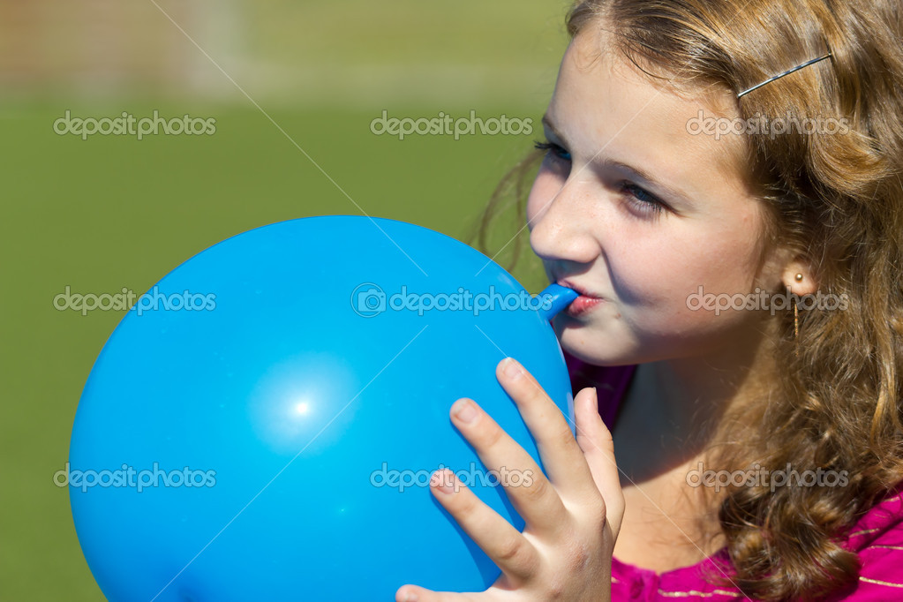
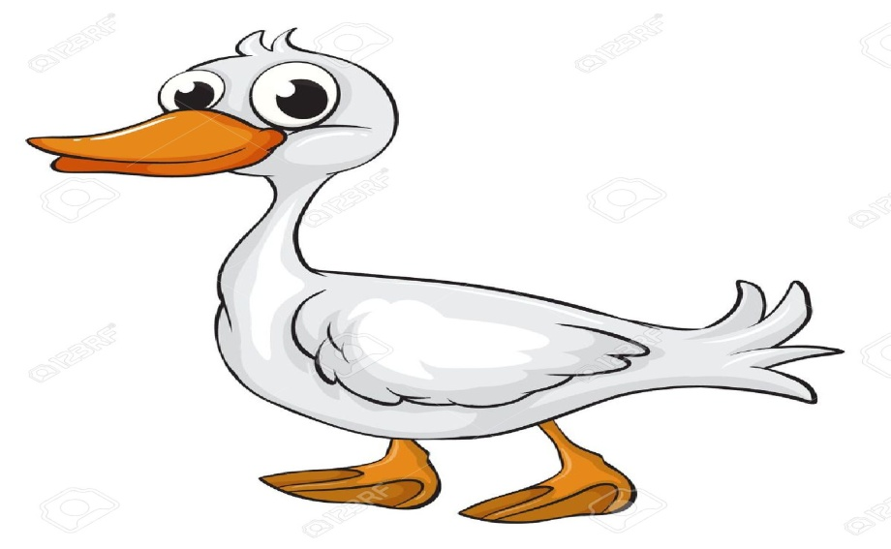
НАДУВАЄМО ПОВІТРЯНУ КУЛЬКУ
ЗВУКОНАСЛІДУЄМО :
шурхотіння листя;
сичання гуски;
цокіт копит конячки.

Slide 4
Мовленнєва гімнастика
Читання скоромовки хором у повільному темпі.
Розставляння логічного наголосу по черзі на кожне слово. Діти читають по черзі:
Обережний хитрий лис
До нори вечерю ніс.
Йшов додому лісом лис,
Шелестів над лісом лис.
Промовляння скоромовки з
„відключеним звуком”

Slide 5
АКТУАЛІЗАЦІЯ ОПОРНИХ ЗНАНЬ
Виконуючи вправи, читаючи скоромовку, я помітила посмішки на ваших обличчях.
- Коли ви говорите „усмішка”, що вам приходить на думку?

Slide 6
АСОЦІАТИВНА “павутинка”
?
тепла
?
ЩИРА
УСМІШКА
?
?

Slide 7
Повідомлення теми і мети уроку
Ще один секрет Красномовлення ми зараз відгадаємо,
розв’язавши анаграму:
С У Ш А К І М
2 1 5 7 6 4 3

Slide 8
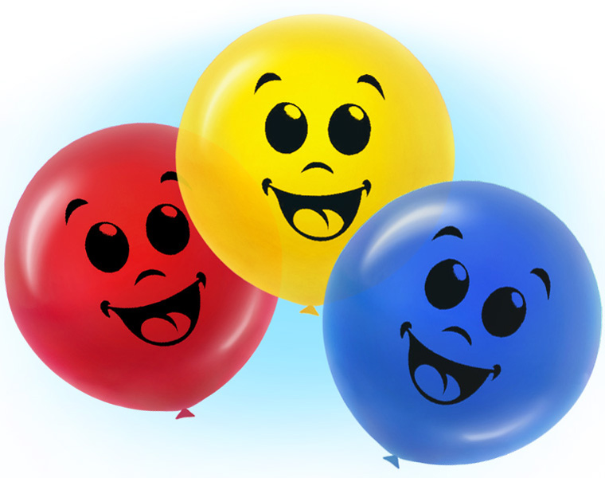
«Усмішка»

Slide 9
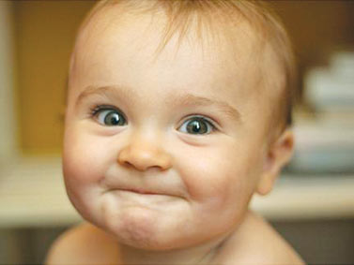
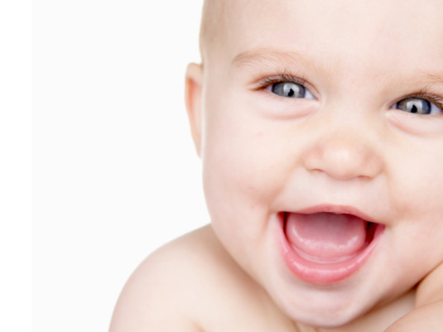
Читання епіграфа уроку (посібник - с.55)
Дружня усмішка усуває настороженість,
долає всілякі перешкоди у спілкуванні з людьми. І.Томан
Прочитайте мовчки.
- Повторіть вголос.
- Поясніть, як ви розумієте цей вислів?
.- Сьогодні ми з вами дізнаємось, які бувають усмішки, яку роль відіграє вона в процесі спілкування.

Slide 10
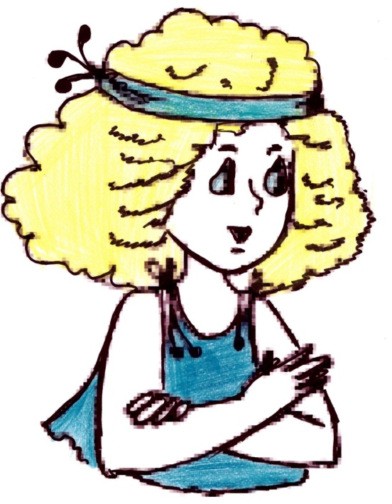
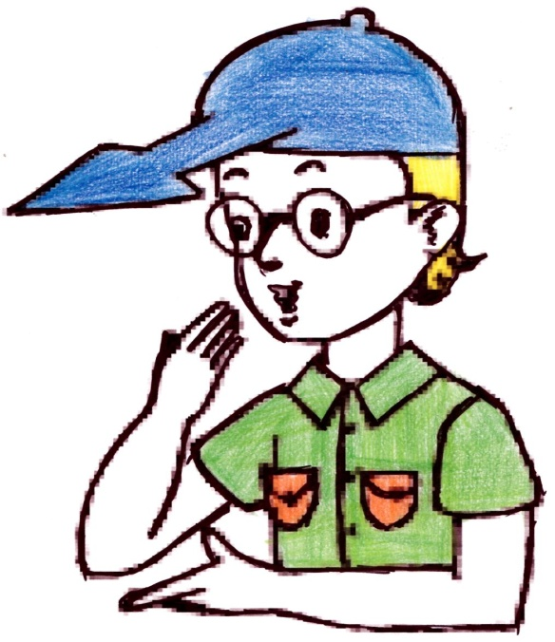
Вивчення нового матеріалу Читання діалогу Риторинки та Курсорика (ст. 55)
Чи погоджуєтесь з думкою американців?

Slide 11
Вправа«Незакінчене речення» Технологія “Мікрофон”
Продовжіть речення:
“Я посміхаюсь, коли …”

Slide 12
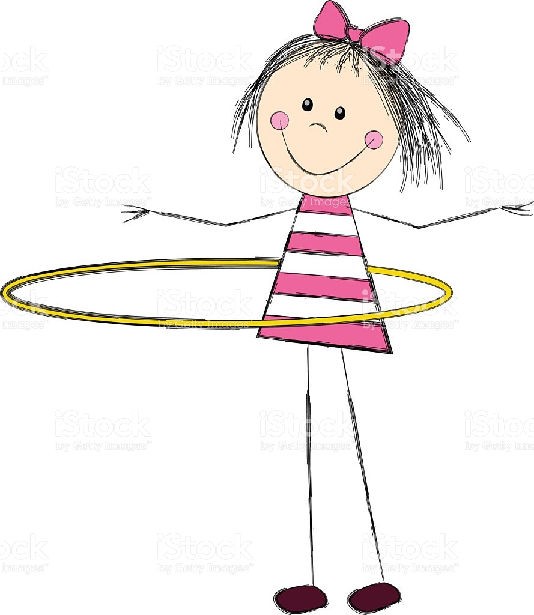
Стали дітки, підтягнулись,
Один одному всміхнулись.
Сіли всі рівненько,
Попрацюємо гарненько!

Slide 13
. Риторичний аналіз художнього твору “Ціна усмішки ”, посібник с.55).
Кілька разів вдумливо прочитай текст. Познач у ньому найважливіші для тебе думки. Запамʹятай їх, дотримуйся цих порад!

Slide 14
Риторичний аналіз казки
“Намисто Зоринки”, ст. 56

Slide 15
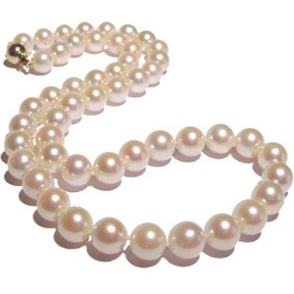
- З якою інтонацією будемо читати слова Зоринки?
- Що слід передати при читанні?
- А яким тоном треба читати слова Сонця?
- Зверніть увагу на підкреслені слова.

Slide 16
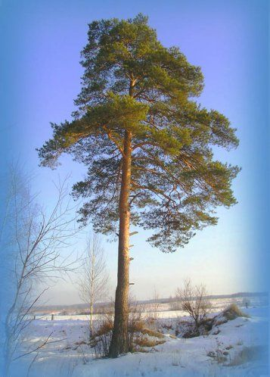
РОБОТА В ПАРІ ЧИТАННЯ ДІАЛОГУ
У чому допомогло Зоринці Сонце?
Природа, яка нас оточує, теж вміє радіти.
Що можна зробити, щоб посміхнулася квітка, дерево?

Slide 17
Робота в групах. Скласти з «розсипаних» слів вислови про усмішку.
1 група. Від старієш, від молодієш гніву сміху
2 група. Даруйте посмішки! одному один
3 група. лікує за ліки. Усмішка краще

Slide 18
Підсумок уроку
Якщо ти хмуришся, люди хмуряться, весь світ похмурий. Якщо ти посміхаєшся людям, вони посміхаються тобі.
Якщо ти хмуришся, люди хмуряться, весь світ похмурий. Якщо ти посміхаєшся людям, вони посміхаються тобі.
Якщо ти хмуришся, люди хмуряться, весь світ похмурий. Якщо ти посміхаєшся людям, вони посміхаються тобі.
Якщо ти хмуришся, люди хмуряться, весь світ похмурий. Якщо ти посміхаєшся людям, вони посміхаються тобі.
Якщо ти хмуришся, люди хмуряться, весь світ похмурий. Якщо ти посміхаєшся людям, вони посміхаються тобі.
Як потрібно спілкуватись?
Як впливає усмішка на людей?
Якщо ти хмуришся, люди хмуряться, весь світ похмурий. Якщо ти посміхаєшся людям, вони посміхаються тобі.

Slide 19
Кожен день даруйте свою усмішку рідним, друзям, навколишньому світу.

